Slide 1
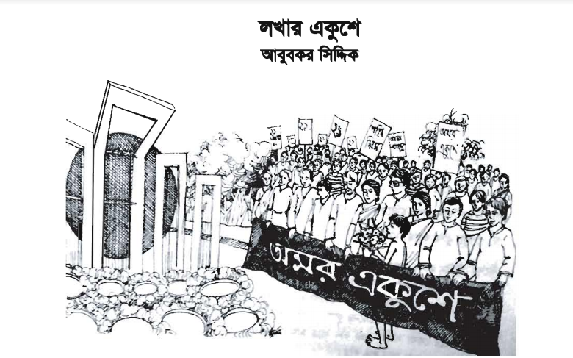
সকল শিক্ষার্থীকে
স্বাগতম
Notes:
এখানে পাঠের সঙ্গে সাদৃশ্যপূর্ণ অন্য কোন চিত্র ব্যবহার করা যেতে পারে।

Slide 2
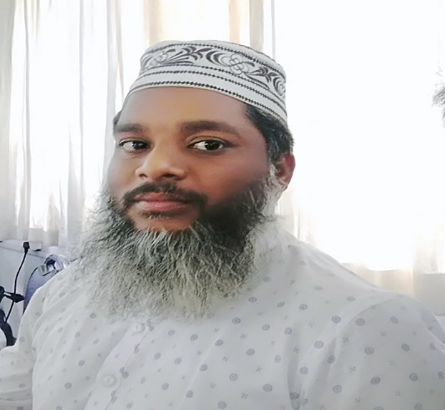
পরিচিতি
পাঠ পরিচিতি
শিক্ষক পরিচিতি
মোঃ মাজেদুল ইসলাম
সহকারী শিক্ষক
নিয়াজ মুহম্মদ উচ্চ বিদ্যালয়
মুঠোফোন- 01৬২১৭১২৬১৫
islam12mm@gmail.com
বিষয় : বাংলা ১ম পত্র
Notes:
এখানে পাঠের সঙ্গে সাদৃশ্যপূর্ণ অন্য কোন চিত্র ব্যবহার করা যেতে পারে।

Slide 3
নিচের দৃশ্যটির সাথে তোমার পাঠ্য বইয়ের কোন বিষয়টির সাদৃশ্য রয়েছে?
Notes:
এখানে পাঠের সঙ্গে সাদৃশ্যপূর্ণ অন্য কোন চিত্র ব্যবহার করা যেতে পারে।

Slide 4
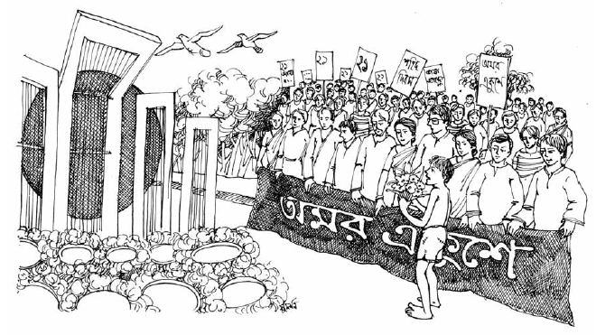
লখার একুশে
(দ্বিতীয় অংশ)
আবুবকর সিদ্দিক
Notes:
শিক্ষক শিক্ষার্থীদেরকে পাঠ শিরোনাম খাতায় লিখে নিতে বলবেন।

Slide 5
শিখনফল
এ পাঠ শেষে শিক্ষার্থীরা...
নির্দিষ্ট অংশ (একটা খেঁকশেয়াল – আঁ আঁ আঁ আঁ পর্যন্ত) শুদ্ধ উচ্চারণে পড়তে পারবে।
তুলোমিঠে, মগডাল, শহিদ মিনার, প্রভাত ফেরি শব্দের অর্থ দিয়ে অনুচ্ছেদ রচনা করতে পারবে।
‘মানুষের ইচ্ছাশক্তির কাছে শারীরিক প্রতিবন্ধকতা তুচ্ছ’- কথাটি ব্যাখ্যা করতে পারবে।

Slide 6
আদর্শ পাঠ
একটা খেকশিয়াল বুঝি তাকিয়ে দেখছিল তাকে। দেখুক গে। এখন ভয় ভয় করলে দেরি হয়ে যাবে। কাজেই এবার চোখ- কান বুঝে দৌড় শুরু করতে হলো তাকে।
Notes:
শিক্ষক শিক্ষার্থীদের মনোযোগ সহকারে আদর্শ পাঠ অনুসরণ করতে বলবেন।

Slide 8
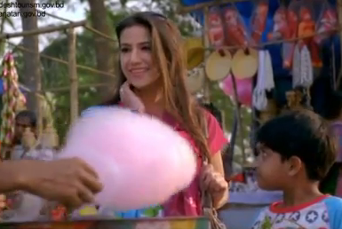
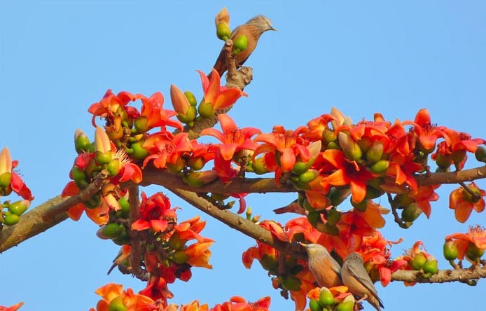
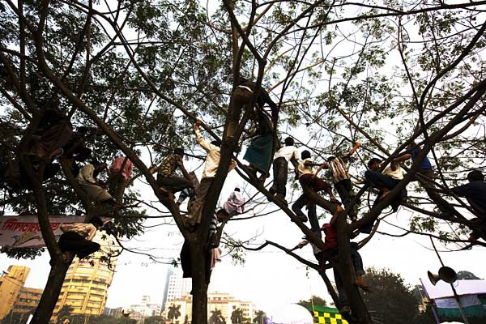
তুলোমিঠে
হাওয়াই মিঠাই
মগডাল
গাছের উঁচু ডাল
Notes:
শিক্ষক শব্দের পাশাপাশি ছবি দেখিয়ে শব্দার্থ জিজ্ঞাসা করবেন এবং পরবর্তীতে শব্দের অর্থ দেখাবেন।

Slide 9
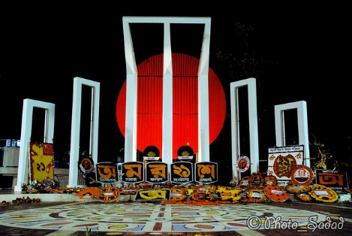
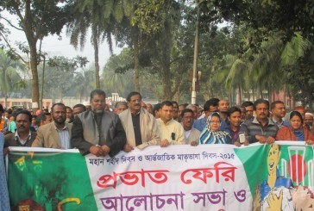
শহিদ মিনার
শহিদের স্মৃতি রক্ষার জন্য নির্মিত মিনার
প্রভাতফেরি
ভোরবেলা দল বেঁধে পাড়ায় পাড়ায় গান গেয়ে সবাইকে জাগিয়ে তোলার অনুষ্ঠান বিশেষ।
Notes:
শিক্ষক শব্দের পাশাপাশি ছবি দেখিয়ে শব্দার্থ জিজ্ঞাসা করবেন এবং পরবর্তীতে শব্দের অর্থ দেখাবেন।

Slide 10
জোড়ায় কাজ
সময়
৫
মিনিট
‘‘প্রভাতফেরি’’ দিয়ে অনুচ্ছেদ রচনা কর।
Notes:
জোড়ায় কাজ দিয়ে শিক্ষক অবশ্যই তদারকি করবেন।

Slide 11
এসো একটি ভিডিও দেখি

Slide 12
দলগত কাজ
সময়
১০
মিনিট
একুশের প্রভাব লখাকে তার শারীরিক প্রতিবদ্ধকতা জয় করতে শিখিয়েছে।
- উক্তিটির যথার্থতা বিশ্লেষণ কর।
Notes:
দলগত কাজের আগে ১১ নং স্লাইডের ভিডিও দেখাতে হবে।

Slide 13
মূল্যায়ন
সময়
৫
মিনিট
খেকশিয়াল
লখাকে তাকিয়ে দেখছিল যে প্রাণীটি তার নাম কী ?
লখা কিভাবে গাছে উঠে গেল ?
চড় চড় করে
গাছের ডালপালা কিসে ভর্তি ছিল ?
কাটায় ভর্তি
প্রভাতফেরির দিন সকালটা কেমন ছিল ?
বড় আশ্চর্য সুন্দর
লখাকে চিনতে কষ্ট হয় না কেন?
সে জন্ম বোবা
লখার মুখে কথা ফুটে না কেন ?
Notes:
শিক্ষক শিক্ষার্থীদের মূল্যায়নের প্রশ্ন করে ফলাবর্তন প্রদান করবেন।

Slide 14
বাড়ির কাজ
লখার মতই তোমার পরিচিত কোন চরিত্র সম্পর্কে একটি অনুচ্ছেদ লিখে আনবে ।
Notes:
এখানে পাঠের সঙ্গে সাদৃশ্যপূর্ণ অন্য কোন বাড়ির কাজ দেয়া যেতে পারে।

Slide 15
সকল শিক্ষার্থীকে
ধন্যবাদ
Notes:
এখানে পাঠের সঙ্গে সাদৃশ্যপূর্ণ অন্য কোন চিত্র দেয়া যেতে পারে।

